Slide 1
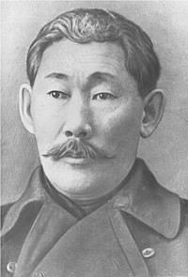
Алексей Елисеевич Кулаковскай-Өксөкүлээх Өлөксөй “Кэччэгэй баай”
1877 сыллаахха кулун тутар 4 күнүгэр Амма өрүс үрдүгэр турар «Учай» алааска (билигин Таатта улууһун Уус-Амма нэһилиэгин сирэ) төрөөбүт.
1919, кулун тутар 11 күнүгэр — Саха уобалаһын хамыһаара В. Н. Соловьев Кулаковскайы Булуҥҥа хамыһаар дуоһунаһыттан устар туһунан ыйаах таһаарбыт.
1920, кулун тутар 14 — аата Саха күбүөрүнэтин хамыыһыйата А. Е. Кулаковскайы амнистия биллэрбит дьонун испииһэгэр киллэрбит,атырдьах ыйын 14 — Саха күбүөрүнэтин чинчийэр подотделын уус-уран литэрэтиирэҕэ сиэксийэтин сэбиэдиссэйинэн анаммыт.
Балаҕан ыйын 2 — Илин Хаҥаласка Хачыкаакка учууталынан ананар

Slide 2
1921, тохсунньу саҥата — «Красный север» диэн таһаарыыга «Новая транскрипция якутского языка» ыстатыйата бэчээттэммит.
Олунньу 5 күнж — А. Е. Кулаковскай доҕоро, биир санаалааҕа уонна киниэхэ үтүөнү оҥорооччу Семен Петрович Барашков ытыллыбыт.
«Куорат кыргыттара» хоһоону суруйар. Сайын Өймөкөөҥҥ матырыйаал хомуйар.
Алтынньы — ахсынньы — «Старинная якутская клятва».
ГПУ-га быраатын Иван Елисеевич Кулаковскайы өлөрөллөр.
1922, тохсунньу 2 күнэ — ийэтэ 84 саастаах Анастасия Николаевна Кулаковская өлөр.
1923, сэтинньи 22 күнэ — Кулаковскай Сэйимчээҥҥэ тиийэр.
1925 сыл ахсынньытыгар Саха АССР аатыттан Бастакы түүр сийиэһигэр Баку куоракка баран иһэн ыалдьан хаалар.
1926 с. бэс ыйын 6 күнүгэр Москуба куоракка өлбүт. Москубаҕа Даниловскай кылабыыһаҕа көмүллүбүт.

Slide 3
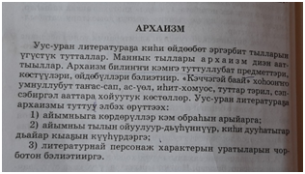

Slide 4
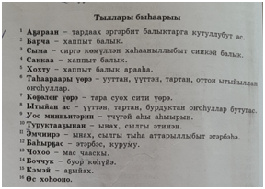

Slide 5
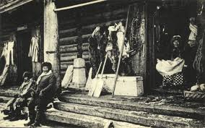
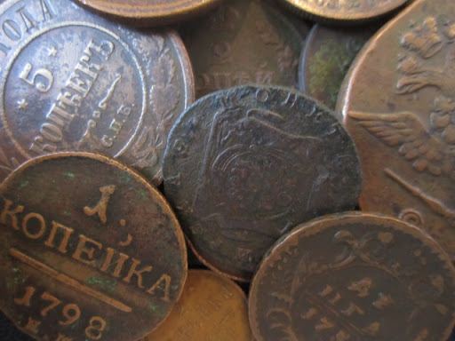
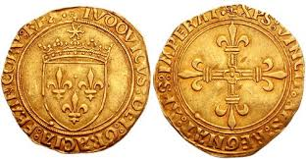
Кэччэгэй баай
Хотон-хотон муҥунан
Хороҕор муостааҕы
Хотуулаахтык холбооттообут,
Сыһыы-сыһыы муҥунан
Сыспа сиэллээҕи
Сыталлаахтык сырыырҕаппыт,
Үрэх-үрэх муҥунан
Үрүҥ-хара түүлээҕи
Үгүстүк үөрдээбит;
Хара харах харахтаабатах,
Хаптаҕай кулгаах истибэтэх
Халыан элбэх харчылаах;
Икки атахтаах
Ситэн сэрэйбэтэх
Иирбит элбэх харчылаах киһи.

Slide 6
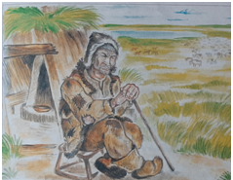
Аҕарааны аһылыктаммыт,
Барчанан мааныламмыт,
Сыманы сымсайбыт,
Саккааҕа салбаммыт,
Ыылаах эти ыстаабыт,
Өлүгү үтэлэммит,
Хохтуга хоһулайбыт,
Собулҕаҕа суудайбыт,
Харыҥы хабыалаабыт,
Чаҥкычаҕы дьаабылаабыт,
Туйахха тууһурбут,
Көлбөҕүнэн көппөйбүт,
Кэччэгэй баай

Slide 7
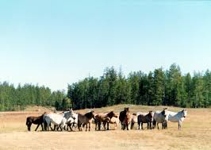
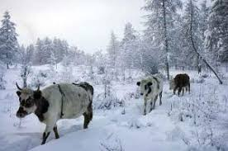
Хотон-хотон муҥунан
Хороҕор муостааҕы
Хотуулаахтык холбооттообут,
Сыһыы-сыһыы муҥунан
Сыспа сиэллээҕи
Сыталлаахтык сырыырҕаппыт,

Slide 8
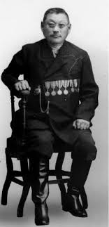
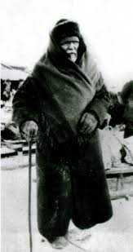
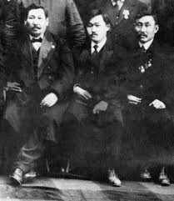
Саха баайдара – гильдиялаах атыыһыттар

Slide 9
Толкуйдатар ыйытыктар:
1.Бу айымньы хаһааҥҥы кэми көрдөрөрүй?
2.Бэйиэт кэччэгэй баай олоҕун ойуулууругар ханнык түгэннэргэ болҕомтотун уурбутуй, тоҕо?
3.Эһиги санааҕытыгар маннык баай киһи олоҕо – дьаһаҕа хайдах буолуохтааҕый?
4.Мал-сал, туттар тэрил баайа киһиэхэ туох суолталааҕый?
5. Өй-санаа, майгы-сигили баай диэни хайдах өйдүүгүтүй?
6.Түктэри майгыны, тиэрэ быһыылары хайдах туоратыахха сөбүй?

Slide 10

Тыл баайыгар үлэ
1.Бу айымньыга Өксөкүлээх Өлөксөй ханнык тыллары хото туттубутуй?
2.Ханнык өс хоһооннорун туттубутун булан, устуҥ.
3.Өс хоһооннорун туттубута айымньыга туох суолталаах буолбутуй?
Кривошапкина Валентина Семеновна
ГБПОУ «ХОК»
им.Н.Е. Мординова-Амма Аччыгыйа

